Slide 1
第18章 输入输出流

Slide 2
第一节 输入/输出流
举例
公司职员工资管理系统的扩展——将公司员工的信息保存到文件中
save 和open 保存和打开功能的实现

Slide 3
一、使用过的输入输出流
System.in对象
public static final InputStream in
System.in作为InputStream继承类的对象实现标准输入（即从控制台或重定向的文件中读入数据）,可以调用它的read方法来读取键盘数据。
System.out对象
public static final PrintStream out

Slide 4
举例1
公司职员工资管理系统的扩展——从键盘输入公司员工的基本信息，并按照名字顺序显示基本信息

Slide 5
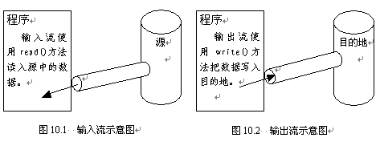
一、流stream的定义
输入、输出流提供一条通道程序，可以使用这条通道读取源中的数据或把数据传送到目的地。

Slide 6
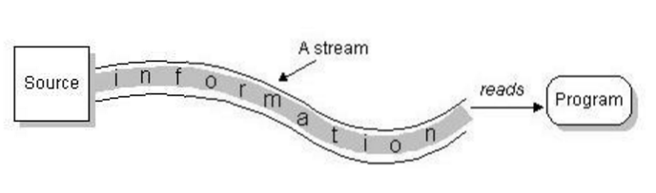
stream是从起源（source）到接收的（sink）的有序数据。
把输入/输出源对比成“水桶”，那么流就是“管道”，这个“管道”的粗细、单向性等属性也就是区分了不同“流”的特性。

Slide 7
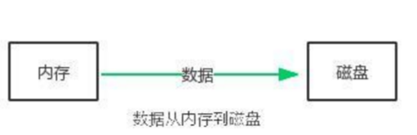
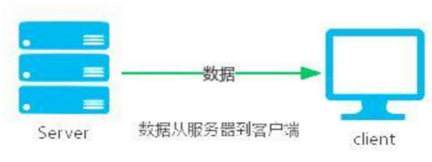
二、流的分类
1、按照流的方向（输出输入都是站在程序所在内存的角度划分的）
• 输入流：
只能从中读取数据【主要由InputStream和Reader作为抽象基类】
• 输出流：
只能向其写入数据【主要由outputStream和Writer作为抽象基类】

Slide 8
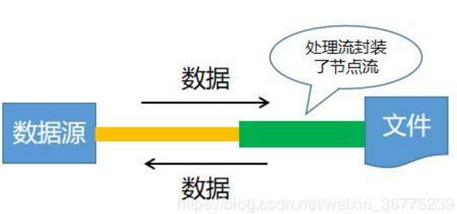
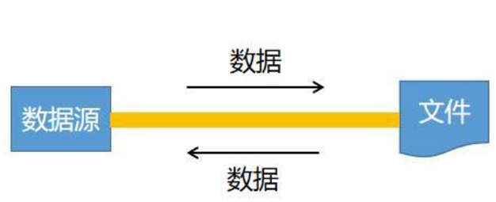
• 2、按照流的操作颗粒度划分
• 字节流：以字节为单元，可操作任何数据【主要由InputStream和outPutStream作为基类】
• 字符流：以字符为单元，只能操作纯字符数据，比较方便【主要由Reader和Writer作为基类】
• 3、按照流的角色划分
• 节点流：可以从/向一个特定的IO设备（如磁盘，网络）读/写数据的流，也叫【低级流】
• 处理流：用于对一个已存在的流进行连接和封装，通过封装后的流来实现数据的读/写功能，也叫【高级流】
处理流就是在基础的字节流上，进行了封装，增加了特定的功能，使得传输更适合特定的场景。

Slide 9
三、外存、内存、缓存的比较
存储量（依次递减）： 外存-->内存-->缓存
读取速度（依次递减）： 缓存-->内存-->外存
对于内存和外存的理解，可以简单的理解为容器(木桶）。
在Java类库中，IO部分的内容是很庞大的，因为它涉及的领域很广泛: 标准输入输出，文件的操作，网络上的数据流，字符串流，对象流，zip文件流等等
采用数据流的目的就是使得输出输入独立于设备

Slide 10
四、流的原理
我们可以把流想象成一个“水管”，源端和目的端就是两个“水桶”，数据是通过这个“水管”进行流动传输的。
以InputStream和Reader为例，水管的每个“水滴”就是具体的数据，如果是字节流，那么一个“水滴”就是一个字节，如果是字符流，那么一个“水滴”就是一个字符。

Slide 11
当创建一个流对象：
如：fis=new FileInputStream（“…\xx\xx.txt”），流对象用记录指针来表示当前正准备从哪个“水滴”开始读取，每当程序从InputStream或者Reader里面取出一个或者多个“水滴”后，记录指针自动定向后移动；除此之外，InputStream和Reader里面都提供了一些方法来控制记录指针的移动。
如果是处理流的话，就相当于在这个水管上面装了一些“控制阀门”，最终用户只要关心“阀门”具备的能力就行

Slide 12
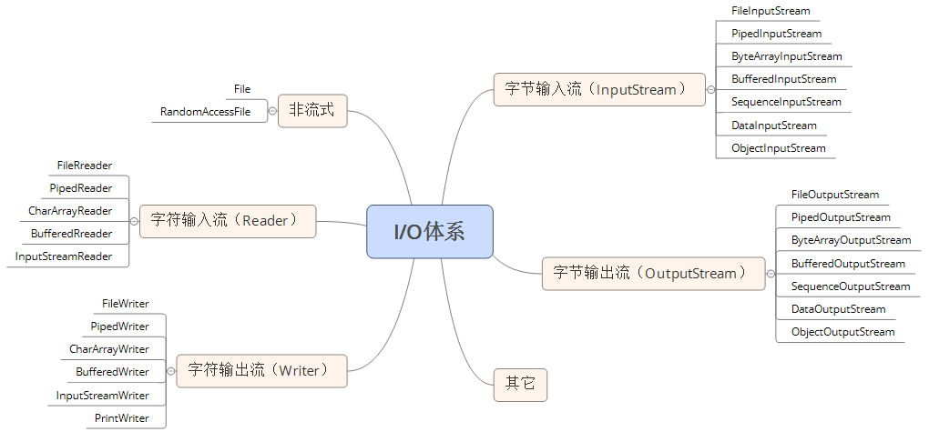
五、java的IO体系结构
Java.io包中最重要的是5个类和一个接口。5个类指的是File、OutputStream、InputStream、Writer、Reader；一个接口指的是Serializable.

Slide 13
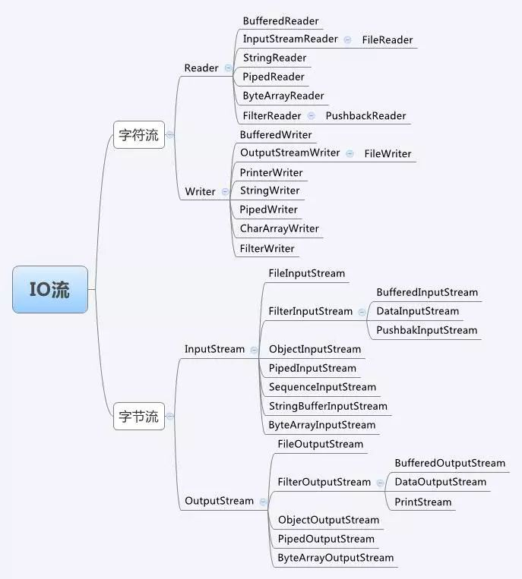

Slide 14
六、Java I/O流库的设计特点
1、在Java的I/O中有两个设计的结构：装饰模式和适配器模式
2.Java库中的对称性：
（1）输出-输入对称：处理Byte流的InputStream和OutputStream；处理Char流的Reader和Writer。
（2）byte-char对称：InputStream与Reader的子类分别负责Byte和Char的输入；OutputStream与Writer的子类分别负责Byte和Char流的输出，它们分别形成平行的等级结构。
3.模式应用：
（1）装饰模式：InputStream的装饰模式

Slide 15
七、IO流库的分类：4组3部分
java的I/O操作类在包java.io下，大概有将近80个类，这些类大概可以分成4组3部分
（1）3部分：
1.流式部分――IO的主体部分；
2.非流式部分――主要包含一些辅助流式部分的类，如：File类、RandomAccessFile类和FileDescriptor等类；
3.其他类–文件读取部分的与安全相关的类，如：SerializablePermission类，以及与本地操作系统相关的文件系统的类，如：FileSystem类和Win32FileSystem类和WinNTFileSystem类。
（4）4组
基于字节操作的I/O接口：InputStream 和 OutputStream
基于字符操作的I/O接口：Writer 和 Reader
基于磁盘操作的I/O接口：File
基于网络操作的I/O接口：Socket

Slide 16
第二节 抽象类InputStream和OutputStream
InputStream/OutputStream是面向字节的流，不方便处理一Unicode形式存储的信息
Reader/Writer是专门用于处理Unicode字符的单独的类层次结构，其处理的是基于两个字节的Char值

Slide 17
一、InputStream输入流基类
（1） abstract int read(); //读入一个字节，并返回读入的字节，结尾则返回-1
（2） int read(byte[] b);//返回实际读入的字节
(3) int read(byte[] b , int off , int len);
(4） byte[] readAllBytes(); jdk9以后
(5) Int available();
(6) Void close();
由于read方法是阻塞型方法，使用的时候可以先判断
int byteAvailable = in.avaliable(); //检查当前可读入的字节数量
if(byteAvailable >0){
byte[] data = new byte[byteAvailable];
in.read(data);
} in.close()

Slide 18
二、OutputStream输出流
（1） abstract void write(int n); //写出一个字节的数据
(2) void write(byte[] b
(3) void write(byte[] b , int off , int len); );//写出所有字节或某个范围内的字节到数组b中
(4) void close(); //冲刷并关闭输出流
(5) void flush()//冲刷，将所有缓冲的数据发送到目的地

Slide 19
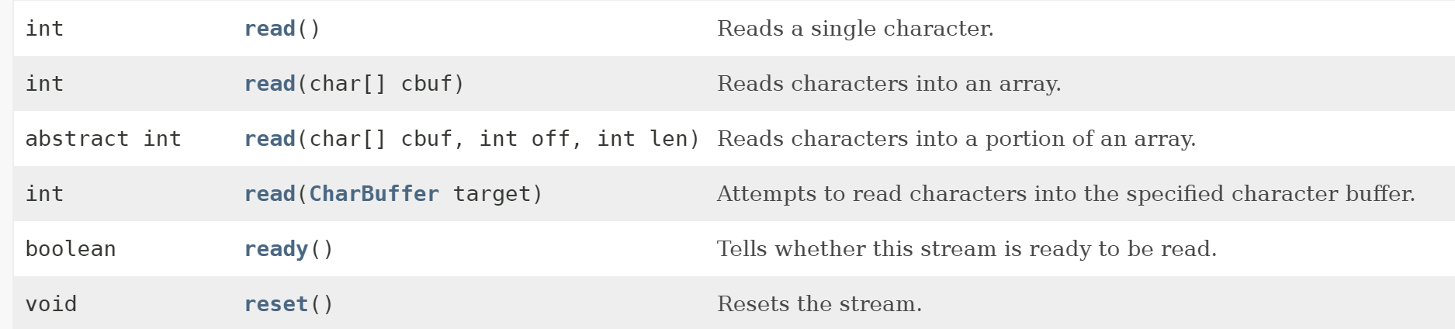
三、Reader字符输入流基类

Slide 20
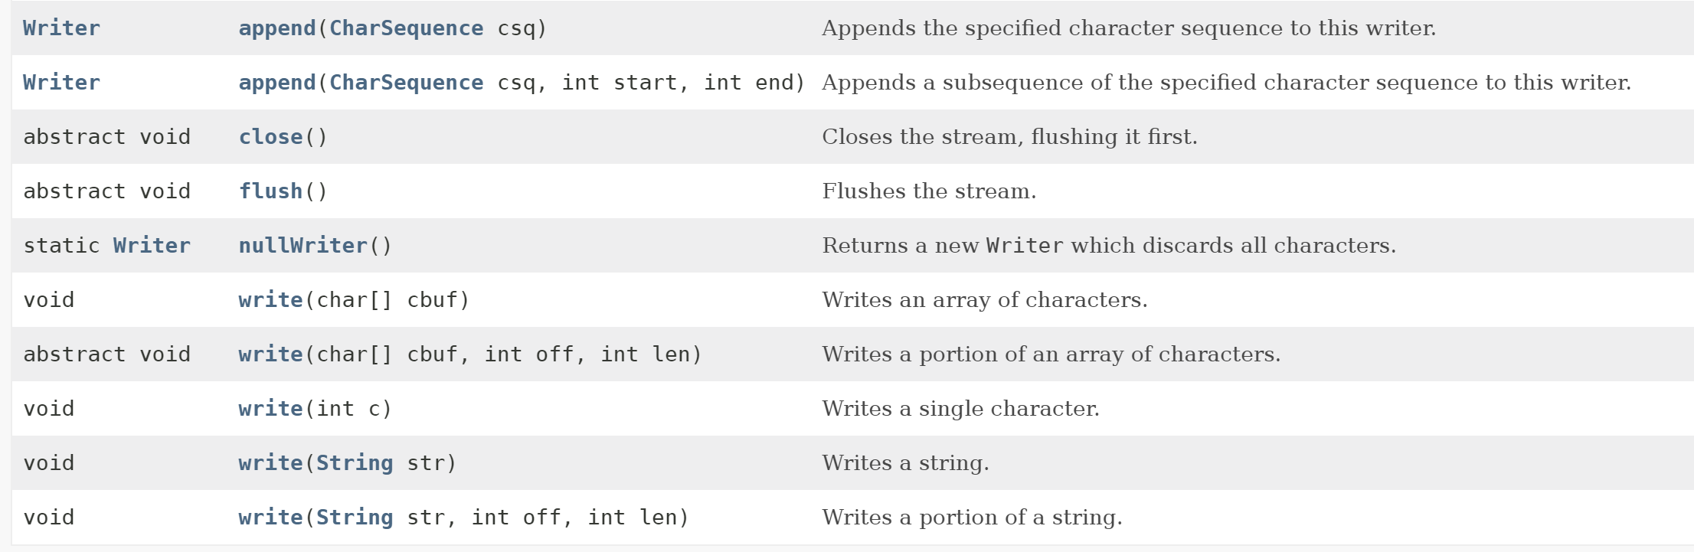
四、Writer字符输出流基类

Slide 21
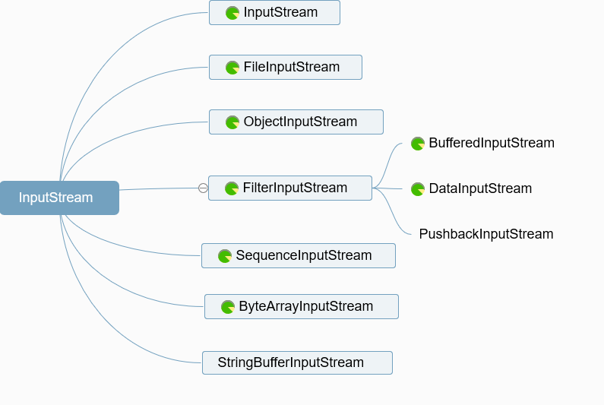
三、流(字节流)式部分主要类

Slide 22
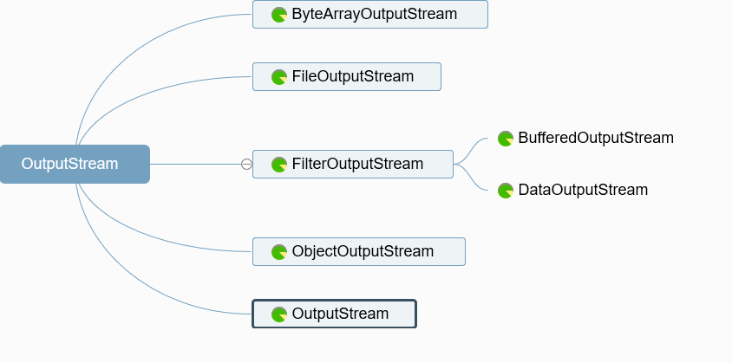

Slide 23
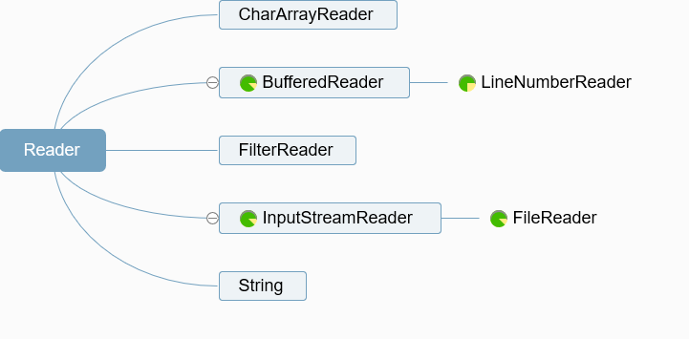
四、流(字符流)式部分主要类
StringReader
java中的字符是Unicode编码的，是双字节的。InputStream是用来处理字节的，在处理字符文本时很不方便。Java为字符文本的输入提供了专门的一套类Reader。Reader类是字符输入流的抽象类，所有字符输入流的实现都是它的子类。

Slide 24
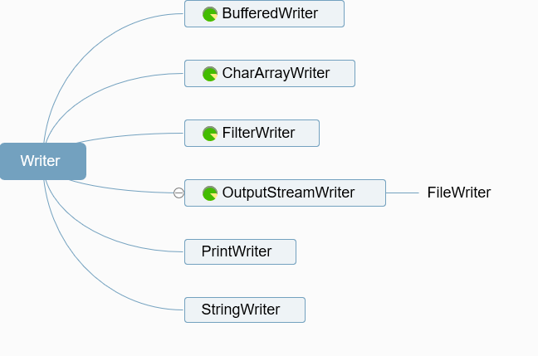
类库中还有4个附加的接口：Closable、Flushable、Readable、Appendable

Slide 25
（1）Closable接口和Flushable接口
分别提供了两个抽象方法
void close() throws IOException
void flush()
四个基类都实现了Closable接口，OutputStream和Writer还实现了Flushable接口
（2）Readable接口
提供 int read(CharBuffer cb)抽象方法，charBuffer类有按顺序或随机地进行读写访问的方法，它表示一个内存中的缓冲区或一个内存映像文件

Slide 26
（3）Appendable接口提供了两个抽象方法
Appendable append(char c)
Appendable append(CharSequence s)
CharSequence接口描述了一个char值序列的基本属性，String、CharBuffer、StringBuilder和StringBuffer都实现了它 （只有Writer实现了这个接口）

Slide 27
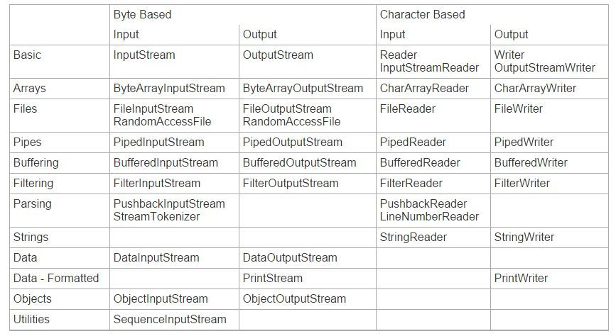

Slide 28
第三节 如何读写磁盘文件
（1）用FileInputStream/FileOutputStream来提供附着在一个磁盘文件上的输入流/输出流
FileInputStream fin = new FileInputStream(“employee.dat”);
这里采用的是相对路径，是以用户工作目录开始，相对路径可以调用System.getProperty(“user.dir”)来获得信息
————该类只能读入字节和字节数组
问题：如何能读入更有用的数据类型？比如double，int型
DataInputStream

Slide 29
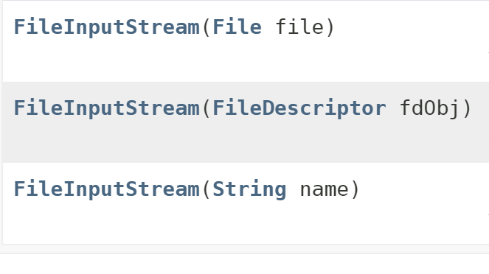
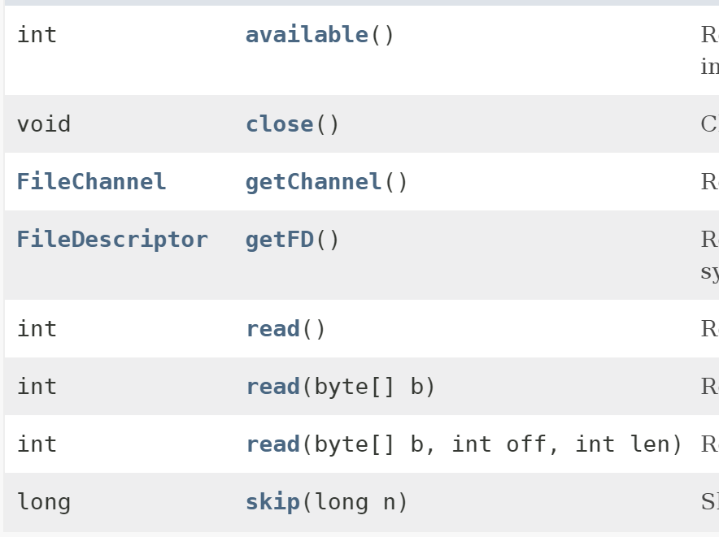
FileInputStream提供了附着在一个硬盘文件上的输入流

Slide 30
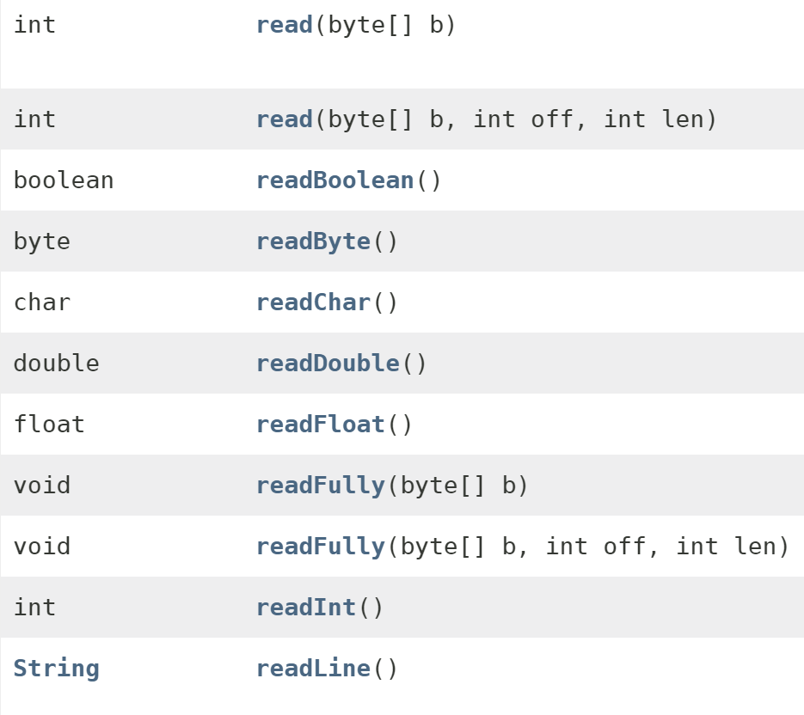
DataInputStream提供了读取具体类型数据的方法

Slide 31
一、组合输入/输出流过滤器
问题：如何能从文件中读入数值类型？
需要在能从文件中读入字节的基础上再叠加读入数值的功能
FileInputStream fin = new FileInputStream(“employee.dat”);
DataInputStream din = new DataInputStream(fin);
double x = din.readDouble();
问题：FileInputStream的功能是不支持缓存的，每个对read的调用都会请求从文件中读入一个字节。
更高效的方法是，请求一个数据块并将其置于缓存中。如何使用缓存进行文件读取数值？

Slide 32
例如：使用带缓冲机制的方法从文件中读取数据
DataInputStream din = new DataInputStream(
new BufferedInputStream(
new FileInputStream(“employee.dat”))));
例如:从Zip压缩包中读取数字
ZipInputStream zin = new ZipInputStream(
new FileInputStream(“employee.zip”));
DataInputStream din = new DataInputStream(zin);

Slide 33
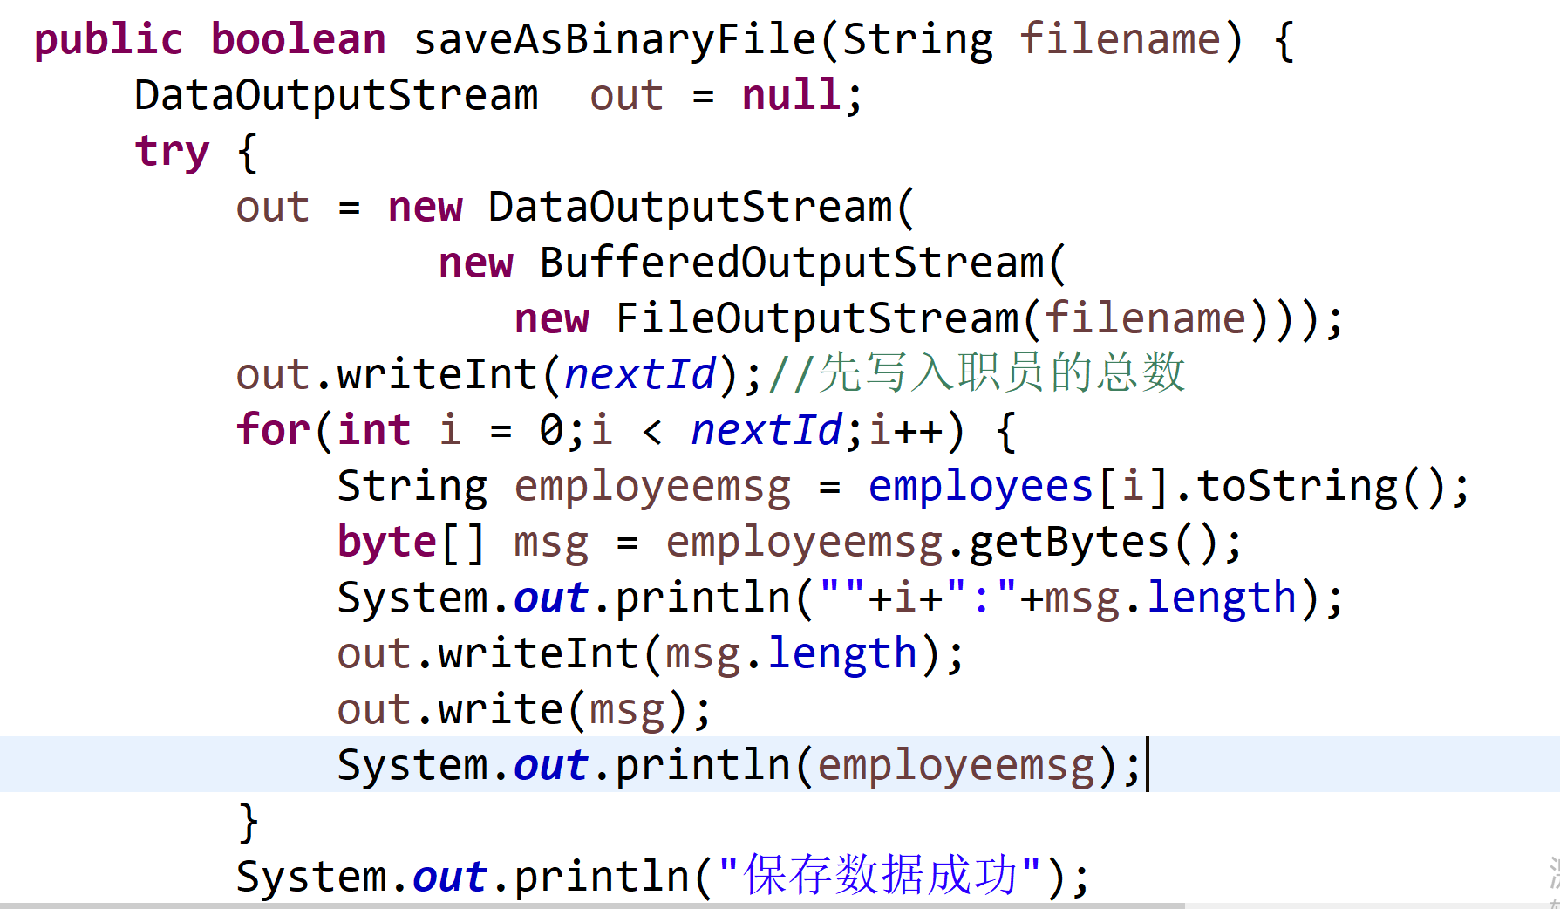
功能扩展1：以二进制的形式保存所有职工信息

Slide 34
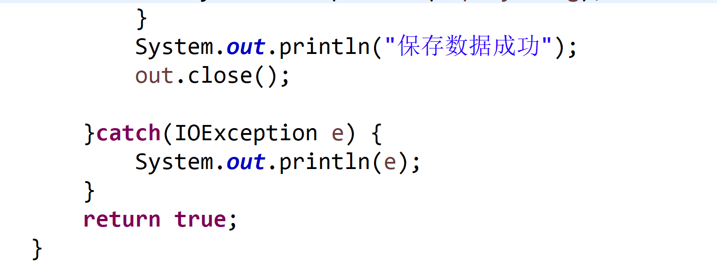

Slide 35
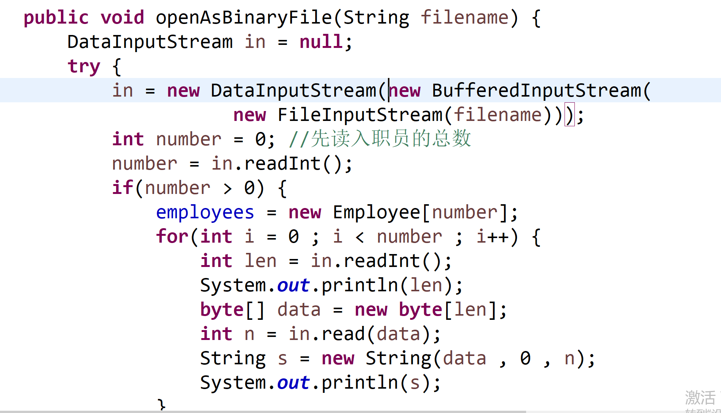
打开二进制文件，从文件中读取所有职工信息

Slide 36
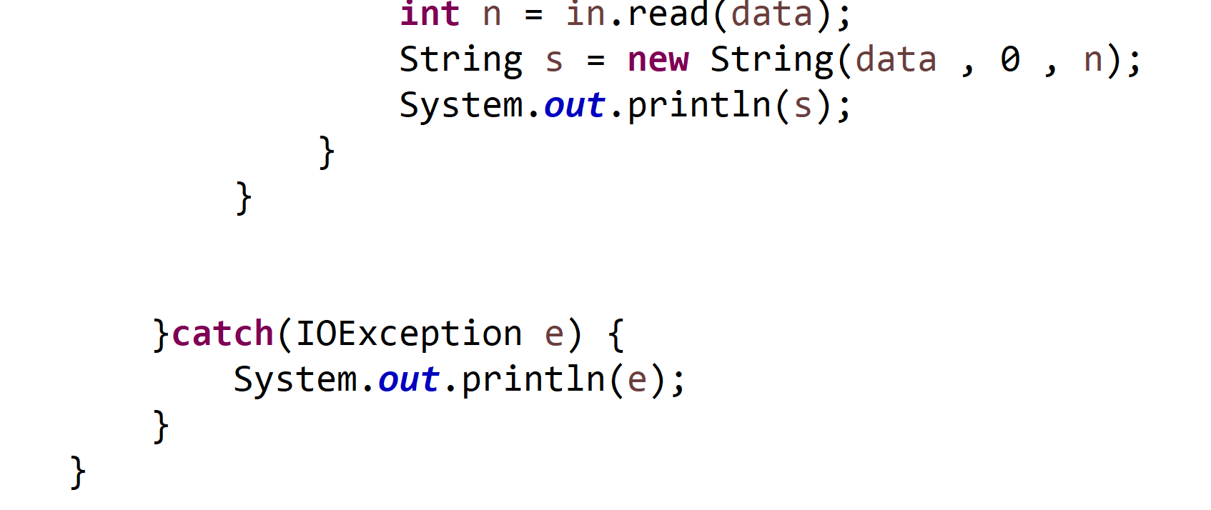

Slide 37
二、文本的输入与输出基类
（1）二进制格式与文本格式
例如：整数1234的存储
（2）文本格式的字符编码方式例如：UTF-16、UTF-8
（3）OutputStreamWriter类：将使用选定的字符编码方式，将Unicode码元转换为字节流
（4）InputStreamReader类：将包含字节（用某种编码方式表示的字符）的输入流转换为Unicode码元读入器

Slide 38
例如：
InputStreamReader in = new InputStreamReader(System.in);
输入控制器从控制台读入键盘敲击信息，并将其转换为Unicode，读入过程中会假定使用主机系统所使用的默认字符编码方式
或
InputStreamReader in = new InputStreamReader(System.in， StandardCharsets.UTF-8);

Slide 39
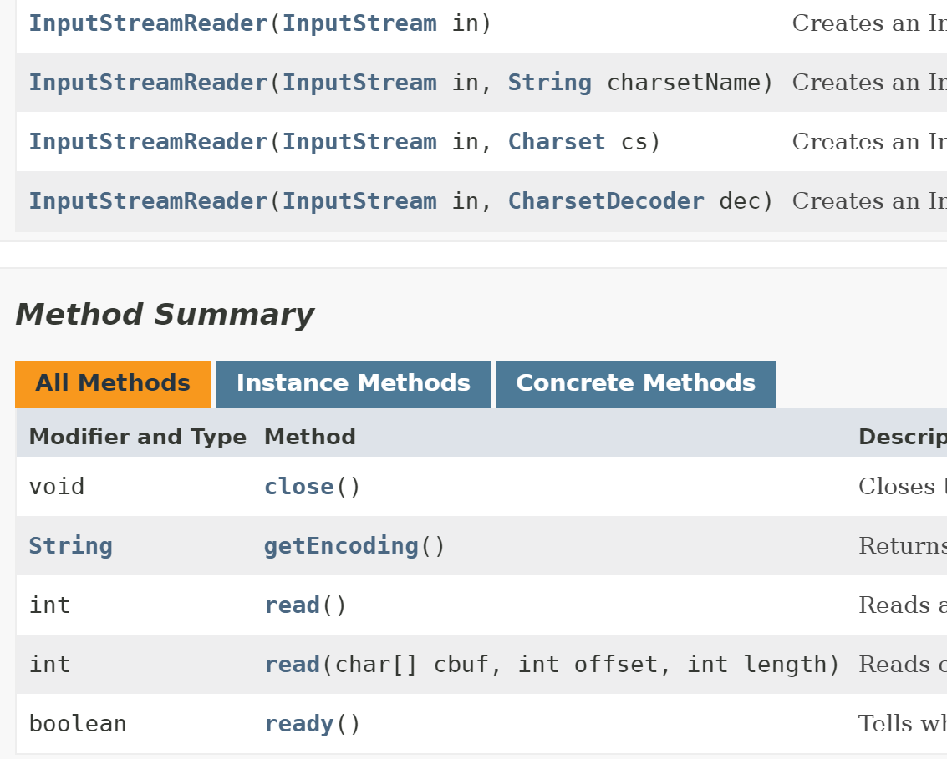
InputStreamReader的主要方法

Slide 40
三、如何保存文本PrintWriter类
PrintWriter out = new PrintWriter(“employee.txt”,StandardCharsets.UTF_8);
接下来可以使用PrintWriter中的print printf println方法来写入文本

Slide 41
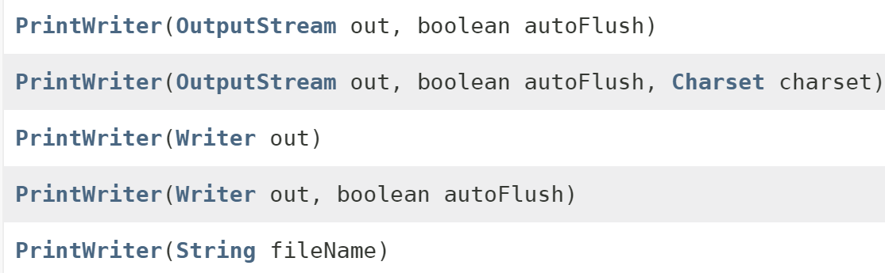
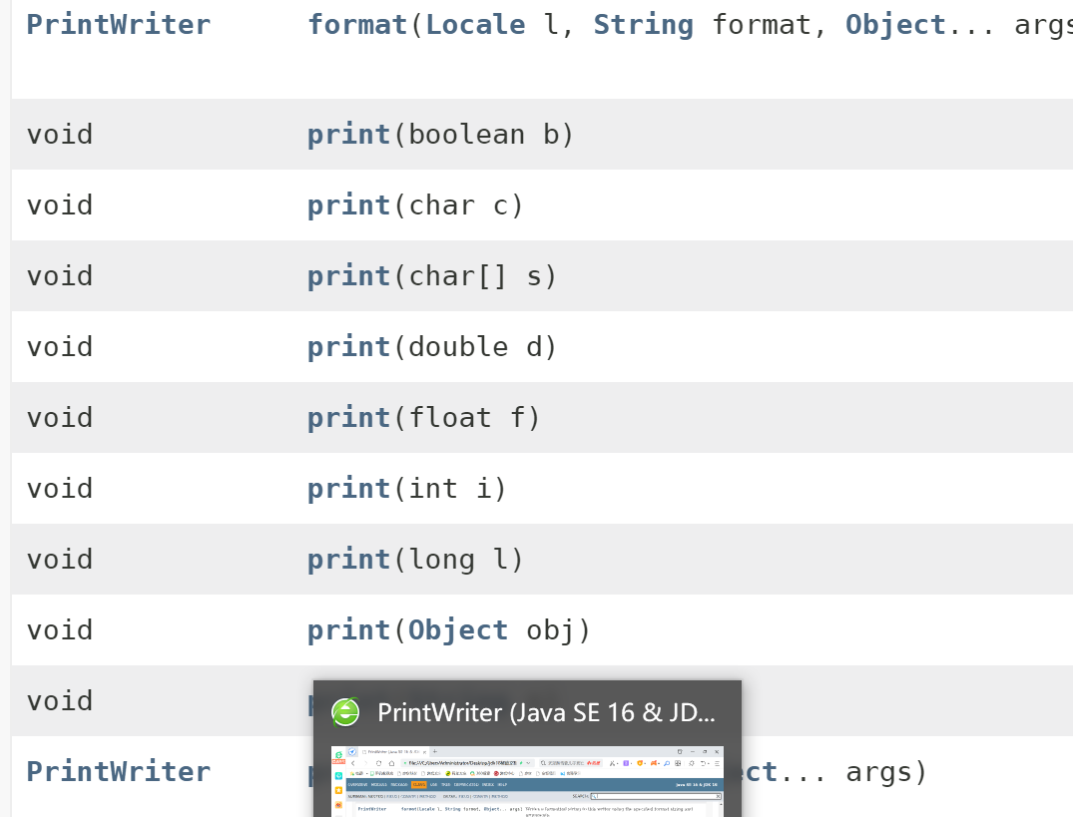
PrintWriter类的主要写方法

Slide 42
四、如何读入文本
(1)使用Scanner类
Scanner in = new Scanner(
new FileReader(“employee.dat”,”UTF-8”);
While(in.hasNext()){
String word = in.next();
…….}

Slide 43
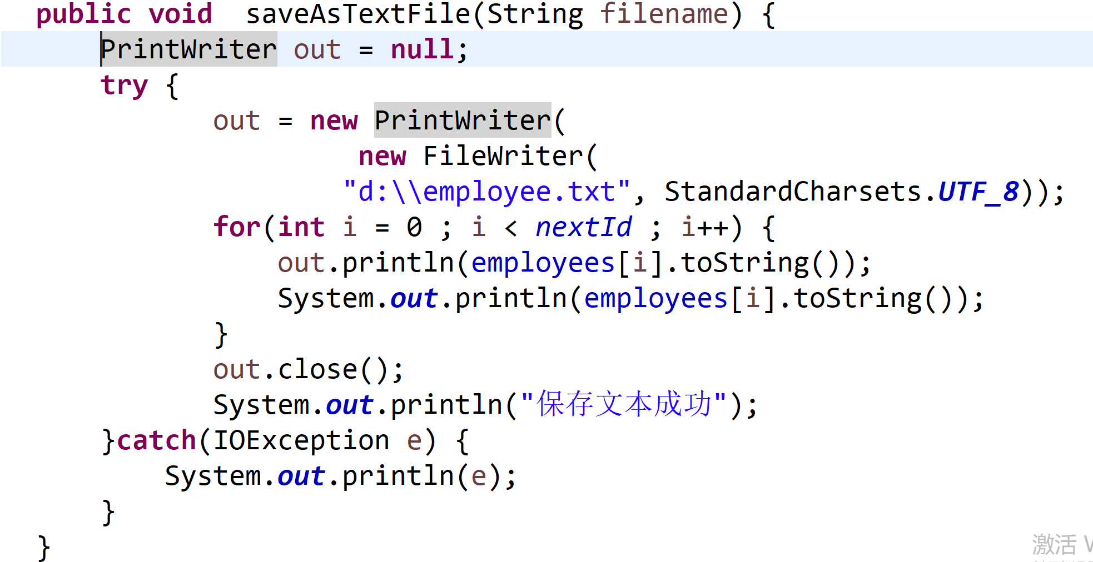
功能扩展2、用文本格式保存所有职工信息

Slide 44
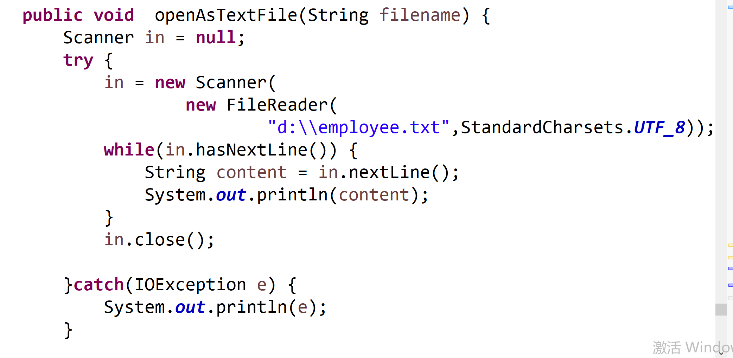
从文本格式的文件中读取所有职工的信息

Slide 45
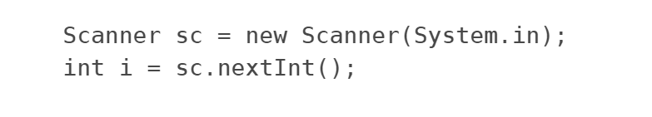
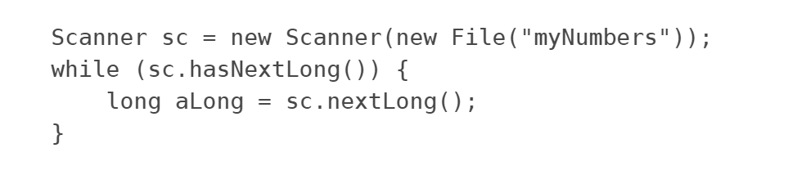
五、Scanner类的使用

Slide 46
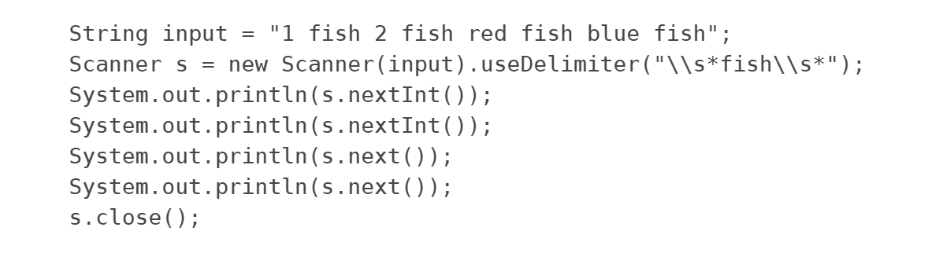
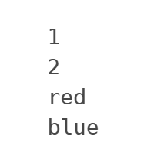

Slide 47
举例2
举例
公司职员工资管理系统的扩展——将公司员工的信息保存到文件中
save 和open 保存和打开功能的实现

Slide 48
总结：读写二进制数据的常用方式
（1）可以使用DataInputStream/DataOutputStream类来读写，它们分别实现了DataInput和DataOutput接口
（2）DataInput和DataOutput接口定义了用于以二进制格式写数组、字符、字符串的方法。如WriteInt 、WriteChars 、writeFloat 、 writeUTF等
（3）读入数据
DataInputStream in = new DataInputStream(new FileInputStream(‘employee.txt’));
(4)写数据
DataoutputStream out = new DataOutputStream(new FileOutputStream(‘employee.txt’));
(5)随机访问文件RandomAccessFile
RandomAccessFile in = new RandomAccessFile(‘employee.txt’,’r’);
RandomAccessFile out = new RandomAccessFile(‘employee.txt’,’rw’);

Slide 49
举例3
举例
公司职员工资管理系统的扩展——将公司员工的信息保存到文件中
save 和open 保存和打开功能的实现
保存为二进制文件

Slide 50
七、对象输入/输出流与序列化
举例：
公司职员工资管理系统的扩展——将公司员工的信息保存到文件中
save 和open 保存和打开功能的实现
面向对象程序中创建的对象是不同的，比如员工有普通员工employee和经理Manager，它们的数据类型是不同的。
利用java的序列化可以直接存储对象数据和读取对象数据自动生成内存中的对象

Slide 51
（1）保存和加载序列化对象
Var out = new ObjectOutputStream(new FileOutputStream(‘employee.txt’));
out.writeObject(new Employee(“tom”,3000,1989,10,1);
(2) Class Employee implements Serializable

Slide 52
举例4
举例
公司职员工资管理系统的扩展——将公司员工的信息保存到文件中
save 和open 保存和打开功能的实现
用对象序列化来保存

Slide 53
八、重新用序列化来实现克隆
用ByteArrayOutputStreamt提供了一种克隆对象的简便途径
举例：
克隆公司员工的基本信息

Slide 54
import java.io.Serializable;
public class TV implements Serializable {
  String name;
  int price;
  public TV(String n , int p) {name = n;price = p;}
  public TV() {name = "";price = 0;}
  public String getName() {return name;}
  public void setName(String name) {this.name = name;}
  public int getPrice() {return price;}
  public void setPrice(int price) {this.price = price;}
}

Slide 55
public static void 演示对象流的输入输出操作() {
  TV changhong = new TV("长虹电视" ,5678 );
  TV xinfei = new TV("新飞电视" , 8902);
  TV haier = new TV("海尔电视" , 12345);
  File file = new File("D:\\television.txt");
  try {
    FileOutputStream fout = new FileOutputStream(file);
    ObjectOutputStream oout = new ObjectOutputStream(fout);
    oout.writeObject(changhong);
    oout.writeObject(xinfei);
    oout.writeObject(haier);
    oout.close();
    fout.close();
  }catch(IOException event) {
  System.out.println(event.getMessage());
  }
}

Slide 56
try {
  FileInputStream fin = new FileInputStream(file);
  ObjectInputStream oin = new ObjectInputStream(fin);
  TV tv1 = (TV)oin.readObject();
  TV tv2 = (TV)oin.readObject();
  TV tv3 = (TV)oin.readObject();
  System.out.println(tv1.name+tv1.price);
  System.out.println(tv2.name+tv2.price);
  System.out.println(tv2.name+tv2.price);
  }catch(ClassNotFoundException event) {
  System.out.println("无法读出对象");
  }catch(IOException e) {
  System.out.println(e.getMessage());
  }
  }

Slide 57
使用Scanner类和正则表达式来解析文件
1．使用默认分隔标记解析文件
创建Scanner对象，并指向要解析的文件,例如：
File file = new File("hello.java");
Scanner sc = new Scanner(file); sc将空白作为分隔标记
2．使用正则表达式作为分隔标记解析文件 :
File file = new File("hello.java");
Scanner sc = new Scanner(file);
sc.useDelimiter(正则表达式); sc将正则表达式作为分隔标记
相关方法 next() 依次返回file中的单词
hasNext() 判断file最后一个单词是否已被next()方法返回

